Slide 1



Communication and In-group Working Skills (cont.)

Slide 2

CHAPTER OUTLINE
5. Social Comparison
Notes:
Hàng ngày, tất cả mọi người đều có xu hướng so sánh một khía cạnh, vấn đề nào đó của bản thân mình với những người xung quanh trong suốt cuộc sống hàng ngày một cách tự nhiên. Đó là cái cta gọi là social comparisons, tìm hiểu nó là gì, bản chất và hậu quả ra sao.

Slide 3

LEARNING OBJECTIVES
Understand the reasons people make social comparisons.
Identify consequences of social comparison
Understand the Self-Evaluation Maintenance Model.
Explain situational factors that can affect social comparison.

Slide 4
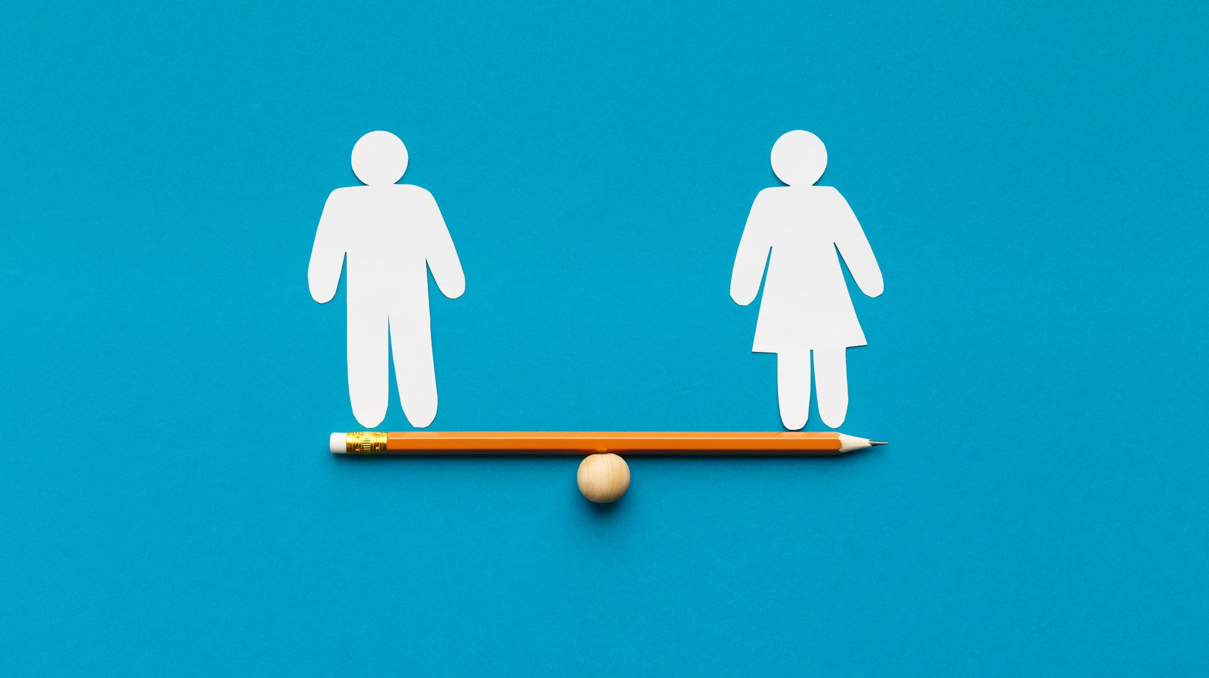
Introduction of Social Comparison

Slide 5
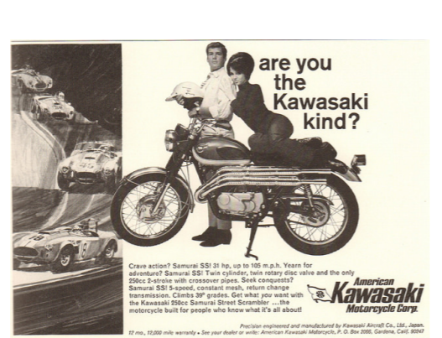
Social Comparison: Basics
Social comparison is a well-known concept to advertisers. They create idealized images that influence consumers’ self-perceptions as well as the things they feel they must buy in order to be satisfied.
[Image: SenseiAlan, http://goo.gl/XOwjq5, CC BY 2.0, http://goo.gl/ T4qgSp]
Notes:
(đọc ví dụ intro)
Ông Smith đang trải qua những tác động của so sánh xã hội. Xảy ra thường xuyên trong cuộc sống của chúng ta, so sánh xã hội định hình nhận thức, trí nhớ và hành vi của chúng ta — thậm chí liên quan đến những vấn đề nhỏ nhặt nhất. Trong học phần này, chúng ta sẽ xem xét kỹ hơn lý do chúng ta thực hiện so sánh xã hội và hậu quả của quá trình so sánh xã hội.
Quick ques: Các bạn đã từng trải qua tình huống tương tự mr smith chưa? (nghĩ 5’ rồi trả lời 2-3 bạn)
Nói thêm về peer pressure (gần mực thì đen, gần đèn thì rạng

Slide 6
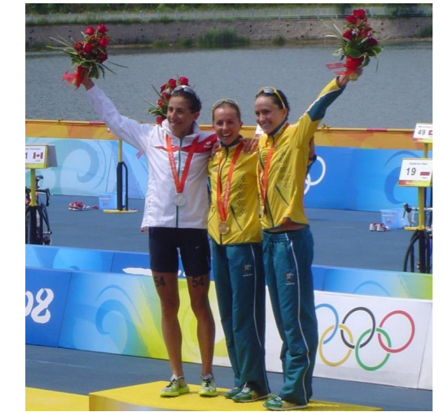
Social Comparison: Basics
When comparing, similarity is important.
A professional athlete is far more likely to compare his or her own performance against that of other professional athletes than that of an amateur.
[Image: Doma-w, https://goo.gl/2NM9Ii, CC BY 3.0, https://goo.gl/b58TcB]
Notes:
Trên thực tế, social comparison xảy ra hàng ngày, và đã rất quen thuộc với cta rồi. Điều đó thể hiện đặc biệt rõ qua các chuẩn mực cta tạo ra trong các quảng cáo. (Ví dụ: Victoria secret fashion show - tạo ra chuẩn mực về cái đẹp hình thể người phụ nữ,...)

Slide 7
Relevance and Similarity
Social Comparison:
Basics
The performance dimension has to be relevant to the self (Festinger, 1954).
For example, if excelling in academics is more important to you than excelling in sports, you are more likely to compare yourself with others in terms of academic rather than athletic performance
Notes:
Có những yếu tố quan trọng quyết định liệu mọi người có tham gia vào việc so sánh xã hội hay không. Đầu tiên là sự phù hợp, sự “liên quan” trong một vấn đề. Ví dụ khi các bạn đi học, có những bạn thấy việc học tập trên lớp quan trọng hơn tgia nhiều hoạt động ngoại khóa, clb -> bạn đó sẽ có xu hướng so sánh mình vs những bạn khác về mảng học tập, về thành tích, gpa,... và ko quan tâm so sánh trong lĩnh vực hđ ngoại khóa. Ngược lại, những bạn coi trọng vấn đề trở nên năng động, làm đẹp CV sẽ quan tâm hơn đến vấn đề đó và có xu hướng so sánh vs người khác, xem liệu mình hay nta có đang có đủ trải nghiệm và kinh nghiệm chưa. Từ đây, cta thấy sự liên quan có thể coi là một đk tiên quyết của social comparison
Một câu hỏi thứ hai là, "mọi người so sánh mình với ai?" Nói chung, mọi người so sánh mình với những người có điểm tương đồng vs mình (similarity), cho dù giống nhau về đặc điểm cá nhân (ví dụ: giới tính, nền tảng dân tộc, màu tóc, v.v.) hoặc về hiệu suất (ví dụ, cả hai đều có khả năng tương đương hoặc cả hai đều ganh đua nhau 1 9 1 10). Ví dụ: 1 người chơi tennis bt sẽ so sánh khả năng của mình vs những người chơi tennis ko chuyên khác, chứ ko so sánh mình vs các vđv tennis chuyên nghiệp
Theo các bạn, khi cta so sánh, có những chiều hướng nào?

Slide 8
Direction of Social Comparison
“upward comparisons”
Social comparison is a bi-directional phenomenon where we can compare ourselves to people who are better than us or worse than us.
“downward comparisons.
Notes:
So sánh xã hội là một hiện tượng hai chiều, nơi chúng ta có thể so sánh mình với những người tốt hơn chúng ta hoặc kém hơn chúng ta

Slide 9
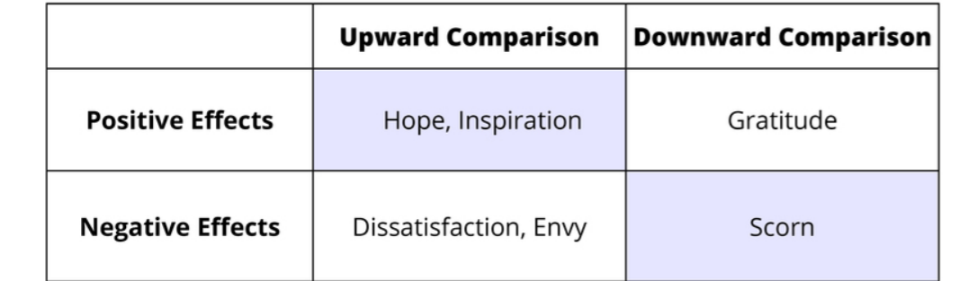
The effects of social comparison
Notes:
Chiều hướng nào cũng có thể ảnh hưởng đến quá trình tự đánh giá của mỗi người. Nếu các bạn so sánh mình với người giỏi hơn nhiều trong lĩnh vực của mình, ví dụ học tập, có thể dẫn đến việc trở nên tự ti, ghen tị vì mình ko bằng nta. Mặt khác, chúng cũng có thể dẫn đến niềm vui và sự ngưỡng mộ đối với thành tích của người khác trên các lĩnh vực không liên quan đến bản thân, nơi mà sự tự đánh giá của bạn không bị đe dọa.
So sánh giảm có thể thúc đẩy sự tự đánh giá của chúng ta trên các khía cạnh cta quan tâm, dẫn đến tác dụng nâng cao bản thân, chẳng hạn như khi một cá nhân bị bệnh có xu hướng so sánh thấp hơn với những người đang đau khổ hơn, điều đó có thể làm cta cảm thấy dễ chịu hơn đôi chút (hay như bh ai cũng chán ở nhà, nhg nếu cta dùng downward comparison, cta sẽ thấy trong giai đoạn dịch bệnh có rất nhiều người đang khổ hơn mình: mất nhà, mất việc, ốm đau,... -> cta sẽ bớt cảm thấy đau khổ với tình hình hiện tại của bản thân). Những phát hiện gần đây hơn cũng cho thấy rằng sự so sánh theo chiều hướng giảm xuống cũng có thể dẫn đến cảm giác bị khinh bỉ -> nên tránh

Slide 10
Consequences of Social Comparison
Impact self-esteem:
For example, having the best final score in a class can increase your self-esteem quite a bit.
Lead to feelings of regret & envy:
As when someone with thinning hair envies the thick hair of a colleague.
Behave more competitively:
For example, you are among the top 10% on your class mid-term you might feel competitive with the other top students.
Notes:
Nói qua

Slide 11
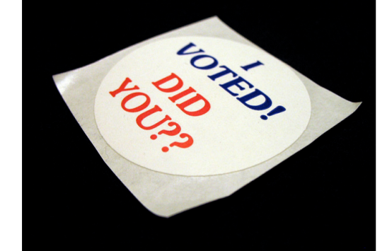
Consequences of Social Comparison
Comparing your behavior to that of other people might make you jealous, regretful or more motivated.
Lapel stickers and online badges that proclaim “I voted” or “I gave blood” are common examples of leveraging social comparison to achieve positive social outcomes.
[Image: CAVE CANEM, http://goo.gl/ifKSiE, CC BY 2.0, http://goo.gl/v4Y0Zv]
Notes:
nói qua theo slide. Ví dụ thêm: chứng nhận đã tiêm vaccine “fully vaccinated” tạo ra so sánh xã hội -> thúc đẩy mn tiêm nhiều hơn

Slide 12
Self-Evaluation Maintenance Model
The self-evaluation maintenance (SEM; Tesser, 1988) model builds on social comparison theory.
SEM points to a range of psychological forces that help and maintain our self-evaluation and self-esteem.
SEM reveals the importance of relationship closeness affects self-evaluations.
Self-esteem: The feeling of confidence in one’s own abilities or worth.
Notes:
Mô hình duy trì tự đánh giá (SEM) xây dựng trên lý thuyết so sánh xã hội. SEM chỉ ra một loạt các tác động tâm lý giúp và duy trì sự tự đánh giá và lòng tự trọng của chúng ta. Ngoài sự phù hợp và tương đồng, SEM cho thấy tầm quan trọng của sự gần gũi trong mối quan hệ và sự ảnh hưởng của nó đến việc một người tự đánh giá bản thân (ảnh hưởng ntn đọc thêm trong sách và slide 13, 14)

Slide 13
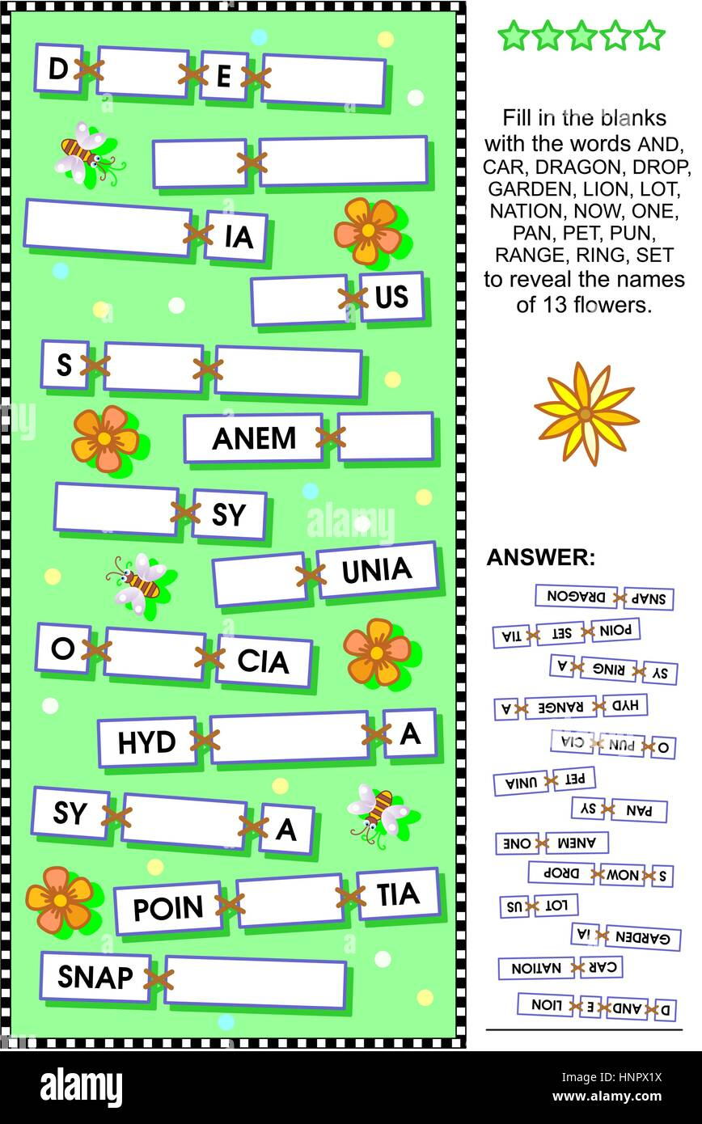

Experiment of Self-Evaluation Maintenance Model
In one study, Tesser and Smith (1980) asked people to play a verbal game in which they were given the opportunity to receive clues from a partner.
These clues could be used to help them guess the correct word in a word game. Half the participants were told the game was related to intelligence whereas the other half were not.
Additionally, half the participants were paired with a close friend, but the other half played with a stranger.
Notes:
Trong một nghiên cứu, Tesser và Smith (1980) yêu cầu mọi người chơi một trò chơi bằng lời nói, trong đó họ có cơ hội nhận được manh mối từ đối tác.Những manh mối này có thể được sử dụng để giúp họ đoán từ chính xác trong trò chơi xếp chữ. Một nửa số người tham gia được cho biết trò chơi có liên quan đến trí thông minh trong khi nửa còn lại thì không. Ngoài ra, một nửa số người tham gia được ghép với một người bạn thân, nhưng nửa còn lại chơi với một người lạ.

Slide 14
Experiment of Self-Evaluation Maintenance Model
Results show that participants who were led to believe the task was self-relevant or having to do with intelligence provided more difficult clues when their partner was a friend versus a stranger - suggesting a competitive uptick associated with relationship closeness.
However, when performance was implied to be irrelevant to the self, partners gave easier clues to friends than strangers.
Notes:
Kết quả cho thấy những người tham gia được dẫn dắt tin rằng nhiệm vụ liên quan đến bản thân hoặc liên quan đến trí thông minh đã cung cấp những manh mối khó khăn hơn khi đối tác của họ là bạn bè so với người lạ - cho thấy một sự gia tăng cạnh tranh liên quan đến sự gần gũi trong mối quan hệ.Tuy nhiên, khi hiệu suất được ngụ ý là không liên quan đến bản thân, các đối tác dễ dàng đưa ra manh mối cho bạn bè hơn là người lạ.

Slide 15
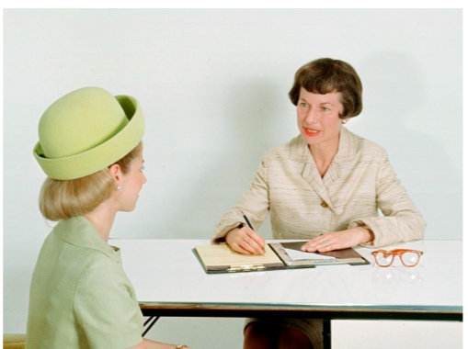
The SEM model suggests that managers may prefer sub-optimal candidates who aren’t likely to challenge their standing in the organization.
Notes:
Suboptimal (a): /sʌbˈɑːp.tə.məl/ not very good

Slide 16
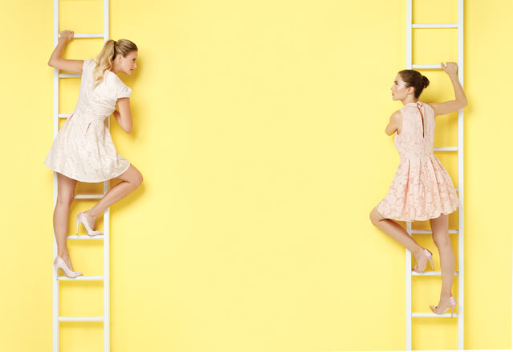
Individual Differences
The social comparison and its effects on self-evaluation will often depend on personality & individual differences.
For example, people with mastery goals may not interpret an upward comparison as a threat to the self but more as challenge, and a hopeful sign that one can achieve a certain level of performance.
Notes:
Mặt khác, sự so sánh xã hội và ảnh hưởng của nó đối với sự tự đánh giá thường sẽ phụ thuộc vào tính cách và sự khác biệt của từng cá nhân. Ví dụ, những người có mục tiêu trở nên thành thạo một kĩ năng nào đó có thể không coi sự so sánh hướng lên là mối đe dọa đối với bản thân mà giống như thách thức và là dấu hiệu hy vọng cho thấy một người có thể đạt được một mức hiệu suất nhất định.

Slide 17
Individual Differences
Another individual difference is whether one has a “fixed mindset” or “growth mindset” (Dweck, 2007).
People with fixed mindsets think that their abilities and talents cannot change; thus, an upward comparison will likely threaten their self-evaluation and prompt them to experience negative consequences of social comparison, such as competitive behavior, envy, or unhappiness. People with growth mindsets, however, are likely to interpret an upward comparison as a challenge, and an opportunity to improve themselves.
Notes:
Một sự khác biệt cá nhân khác là liệu một người có “tư duy cố định” hay “tư duy phát triển” (growth mindset). Những người có tư duy cố định cho rằng khả năng và tài năng của họ không thể thay đổi; do đó, sự so sánh hướng lên có thể sẽ đe dọa sự tự đánh giá của họ và khiến họ trải qua những hậu quả tiêu cực của sự so sánh xã hội, chẳng hạn như hành vi cạnh tranh, đố kỵ hoặc không hạnh phúc. Tuy nhiên, những người có tư duy phát triển thường coi sự so sánh hướng lên là một thách thức và cơ hội để cải thiện bản thân. (bây giờ là thời đại của growth mindset, nếu ko có growth mindset, cta sẽ ko có apple với iphone, hay đế chế tesla của elon musk)

Slide 18
Situational factors
Number
Local
Proximity to a Standard
Social Category Lines
Notes:
Situational Factors (also known as External Factors) are influences that do not occur from within the individual but from elsewhere like the environment and others around you.
Bên cạnh đó, cta có các yếu tố tình huống cũng có thể ảnh hưởng đến mức độ so sánh xã hội (yc về tự đọc hoặc giao mỗi nhóm tìm hiểu 1 cái để nói)

Slide 19
Situational factors
NUMBER
As the number of comparison targets (i.e., the number of people with whom you can compare) increases, social comparison tends to decrease.
For example, imagine you are running a race with competitors of similar ability as your own, and the top 20% will receive a prize. Do you think you would try harder if there were only 10 people in the race, or if there were 100? The findings on N-Effect (Garcia & Tor, 2009; Tor & Garcia, 2010) suggest the answer is 10.
As the number of competitors increases, social comparison—one of the engines behind competitive motivation—becomes less important. Perhaps you have experienced this if you have had to give class presentations. As the number of presenters increases, you feel a decreasing amount of comparison pressure.

Slide 20
Situational factors
LOCAL
People are more influenced by social comparison when the comparison is more localized rather than being broad and general.
For example, if you wanted to evaluate your height by using social comparison, you could compare your height to a good friend, a group of friends, people in your workplace, or even the average height of people living in your city. Although any of these comparisons is hypothetically possible people generally rely on more local comparisons. They are more likely to compare with friends or co-workers than they are to industry or national averages. So, if you are among the tallest in your group of friends, it may very well give you a bigger boost to your self-esteem, even if you’re still among the shortest individuals at the national level.

Slide 21
Situational factors
LOCAL
It is natural to make comparisons between oneself and others on a variety of different standards and to compare oneself with a variety of different people. Comparisons to friends are among the most influential of all.
[Image: Corrie M, http://goo.gl/FRbOfQ, CC BY-ND 2.0, http://goo.gl/FuDJ6c]

Slide 22
Situational factors
PROXIMITY TO A STANDARD
Social comparison involves the proximity of a standard - such as the #1 ranking or other qualitative threshold. One consequence of this is an increase in competitive behavior.
For example, in childhood games, if someone shouts, “First one to the tree is the coolest-person-in the-world!” then the children who are nearest the tree will tug and pull at each other for the lead. However, if someone shouts, “Last one there is a rotten-egg!” then the children who are in last place will be the ones tugging and pulling each other to get ahead. In the proximity of a standard, social comparison concerns increase. We also see this in rankings. Rivals ranked #2 and #3, for instance, are less willing to maximize joint gains (in which they both benefit) if it means their opponent will benefit more, compared to rivals ranked #202 and #203 (Garcia, Tor, & Gonzalez, 2006; Garcia & Tor, 2007). These latter rivals are so far from the #1 rank (i.e., the standard) that it does not bother them if their opponent benefits more than them. Thus, social comparison concerns are only important in the proximity of a standard.
Notes:
So sánh xã hội liên quan đến sự gần gũi của một tiêu chuẩn - chẳng hạn như xếp hạng số 1 hoặc ngưỡng định tính khác. Một hệ quả của điều này là sự gia tăng hành vi cạnh tranh.
Ví dụ, trong các trò chơi thời thơ ấu, nếu ai đó hét lên, "Người đầu tiên đến cái cây là người tuyệt vời nhất trên thế giới!" sau đó những đứa trẻ ở gần cái cây nhất sẽ kéo nhau để dẫn đầu. Tuy nhiên, nếu ai đó hét lên, "Người cuối cùng có một quả trứng thối!" thì những em đứng cuối cùng sẽ là những người giằng co, kéo nhau để vượt lên dẫn trước. Trong phạm vi gần của một tiêu chuẩn, mối quan tâm so sánh xã hội tăng lên. Chúng tôi cũng thấy điều này trong bảng xếp hạng. Ví dụ: các đối thủ xếp hạng # 2 và # 3 ít sẵn sàng tối đa hóa lợi ích chung (trong đó cả hai đều có lợi) nếu điều đó có nghĩa là đối thủ của họ sẽ được lợi nhiều hơn, so với các đối thủ xếp hạng # 202 và # 203. thứ hạng số 1 (tức là tiêu chuẩn) mà họ không bận tâm nếu đối thủ của họ được lợi hơn họ. Do đó, mối quan tâm so sánh xã hội chỉ quan trọng trong sự gần gũi của một tiêu chuẩn.

Slide 23
Situational factors
SOCIAL CATEGORY LINES
Social comparison can also happen between groups. This is especially the case when groups come from different social categories versus the same social category.
For example, if students were deciding what kind of music to play at the high school prom, one option would be to simply flip a coin—say, heads for hip-hop, tails for pop. In this case, everyone represents the same social category—high school seniors—and social comparison isn’t an issue. However, if all the boys wanted hip-hop and all the girls wanted pop, flipping a coin is not such an easy solution as it privileges one social category over another (Garcia & Miller, 2007).
Notes:
Privilege /ˈprɪv.əl.ɪdʒ/ an advantage that only one person or group of people has, usually because of their position or because they are rich

Slide 24

Related Phenomena
FROG POND EFFECT
As a frog, would you rather be in a small pond where you’re a big frog, or a large pond where you’re a small frog?
People in general had a better academic self-concept if they were a big frog in a small pond (e.g., the top student in their local high school) rather than a small frog in a large one (e.g., one of many good students at an Ivy League university).
According to Marsh, Trautwein, Ludtke and Koller (2008)
Notes:
Một hiện tượng thú vị lquan đến so sánh xã hội là Hiệu ứng Ao Ếch. Như tên cho thấy, tiền đề của nó có thể được minh họa bằng cách ví von đơn giản về một con ếch trong ao: là một con ếch, bạn thà ở trong một cái ao nhỏ nơi bạn là một con ếch lớn, hay một cái ao lớn nơi bạn là con ếch nhỏ? Theo Koller và các đồng nghiệp của ông (2008), mọi người nói chung có nhận thức về bản thân trong học tập tốt hơn nếu họ là một con ếch lớn trong một cái ao nhỏ (ví dụ: học sinh giỏi nhất trường trung học địa phương của họ) hơn là một con ếch nhỏ trong một cái ao lớn. một (ví dụ, một trong nhiều sinh viên giỏi tại trường đại học Ivy League)
Quick ques: câu tục ngữ nào của VN thể hiện điều này?

Slide 25
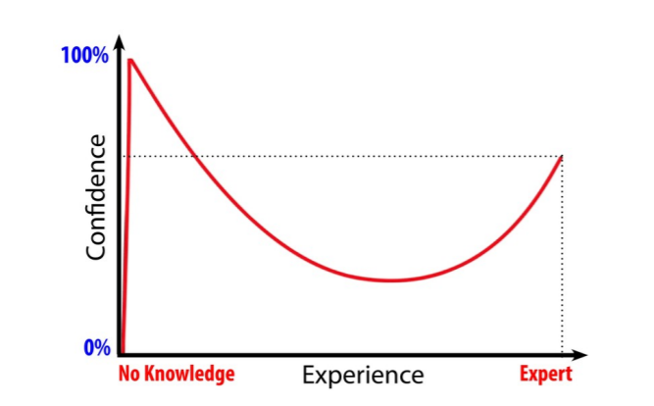
Related Phenomena
THE DUNNING-KRUGER EFFECT
The Dunning-Kruger Effect shows that the least experienced and least knowledgeable people are over-confident. These people don’t know what they don’t know and are more likely to overestimate their own abilities.
Notes:
Nói qua theo slide -> mấu chốt ở đây là phải biết người biết ta. Càng trở nên thông thái, con người ta sẽ càng khiêm tốn.

Slide 26
Think about it: how could you ever gauge your skills in chess without having anyone to compare yourself to?
Social comparison
Social comparison is a natural psychological tendency and one that can exert a powerful influence on the way we feel and behave.
Social comparison is not an ugly phenomenon to be avoided.
Social comparison has many positive aspects.
The engine of social comparison can also provide the push you need to rise to the occasion and increase your motivation, and therefore make progress toward your goals.
Conclusions
Notes:
TỔNG KẾT: So sánh xã hội là một xu hướng tâm lý tự nhiên và có thể gây ảnh hưởng mạnh mẽ đến cách chúng ta cảm nhận và hành xử. Nhiều người hành động như thể so sánh xã hội là một hiện tượng xấu xí và cần phải tránh. Thực ra, so sánh xã hội có nhiều khía cạnh tích cực. động cơ so sánh xã hội cũng có thể tạo ra sự thúc đẩy bạn cần để vượt lên trên cơ hội và tăng động lực của bạn, và do đó đạt được tiến bộ đối với mục tiêu của bạn.

Slide 27
Discussion Questions
On what do you compare yourself with others? Qualities such as attractiveness and intelligence? Skills such as school performance or athleticism? Do others also make these same types of comparisons or does each person make a unique set? Why do you think this is?
How can making comparisons to others help you?
One way to make comparisons is to compare yourself with your own past performance. Discuss a time you did this. Could this example be described as an “upward” or “downward” comparison? How did this type of comparison affect you?

Slide 28

Q&A

